Slide 1
MAPAS DE ENTORNOS MEDIANTE NAVEGACION DIFUSA Y SISTEMA DE TELEOPERACION DE UNA PLATAFORMA PIONEER P3-DX
DANNY ENRIQUE VÁSCONEZ CHIMBO
DANIEL ENGIBERTO GRANDA GUTIÉRREZ
2012

Slide 2
OBJETIVOS
Objetivo General
Diseñar una aplicación la cual permita generar una estimación y visualización del modelo de entorno utilizando sonares y navegación utilizando un control de velocidad difuso para la plataforma móvil Pioneer P3-DX.
Objetivos Específicos
Diseñar una aplicación para adquirir los datos de la plataforma móvil y simulador.
Diseñar el controlador difuso para el control de la velocidad de la plataforma.
Diseñar una aplicación para generar el modelo de entorno.
Diseñar una aplicación para navegación.

Slide 3
DESCRIPCIÓN DEL PROBLEMA

Slide 4
Antecedentes
Actualmente uno de los mayores problemas en las plataformas móviles es, la planificación de trayectorias y la navegación, ya que sin una idea del entorno y ubicación de la plataforma puede ser peligroso el uso de esta.
La navegación, el reconocimiento del entorno o mapeo se pueden resolver de distintas maneras, generando mapas de entorno que pueden ser como una descripción geométrica, rejilla de ocupación, hitos (landmarks) y otras.
En el 2011 se realizó el proyecto de teleoperación “Teleoperación de una plataforma móvil asistida mediante el uso de un sistema de visión artificial” sin embargo existen situaciones donde no se puede utilizar visión artificial ya sea por el entorno o costos del mismo. Una alternativa seria la utilización de láser, sonares, fototransistores, sensores de choque, sensores de proximidad por infrarrojo, etc.

Slide 5
Justificación
Los sonares son una de las opciones más económicas; permitiendo a la plataforma móvil realizar navegación y reconocimiento del entorno.
En el presente proyecto se usará técnicas de “lógica difusa”, para controlar la velocidad de la plataforma y programación para realizar navegación y estimación del mapa del entorno.
A pesar de que la plataforma Pioneer P3-DX dispone de un software MOBILE-EYES que permite realizar teleoperación, navegación y generación de un modelo del entorno, es una solución rígida a la hora de utilizarlo por ser un sistema propietario. Por esta razón se determina la conveniencia de realizar una interfaz gráfica para la visualización y operación de la plataforma Pioneer P3-DX con software abierto.

Slide 6
ALCANCE
Se utilizará la plataforma Pioneer P3-DX y su simulador para la adquisición de datos utilizando el sonar y un programa para generar un modelo de entorno y la navegación realizando localización y mapeo simultáneo.
La trayectoria se genera mediante la teleoperación de la plataforma móvil. La plataforma móvil utilizara un control de velocidad difuso para evitar choques con posibles obstáculos que se encuentren en la trayectoria.
Se creará una interfaz gráfica para mostrar mapa del entorno y una teleoperación básica. El sistema operativo para realizar el proyecto va a ser una distribución de GNU/Linux, por lo tanto las librerías ARIA van a ser utilizadas en dicho entorno dando la posibilidad de seleccionar un lenguaje de programación acorde a las necesidades del proyecto.

Slide 7
MARCO TEÓRICO

Slide 8
PLATAFORMAS PIONEER
P3-DX
Una plataforma móvil se define como un dispositivo formado por componentes físicos y computacionales, divididos en cuatro subsistemas.
  Locomoción
  Percepción
  Razonamiento
  Comunicación
Se pueden identificar plataformas móviles indoor (dentro del espacio controlado) u outdoor (al aire libre).

Slide 9
Aplicaciones
Tareas de rescate y seguridad ciudadana (desactivación de explosivos)
Bodegaje
Inspección y control de producción a distancia
Trasporte en general (en minería)
Se han introducido en formas de aspiradoras y cortadoras de césped para el hogar.
Tareas de vigilancia y seguridad.
Además también se los ocupa para exploración de planetas

Slide 10
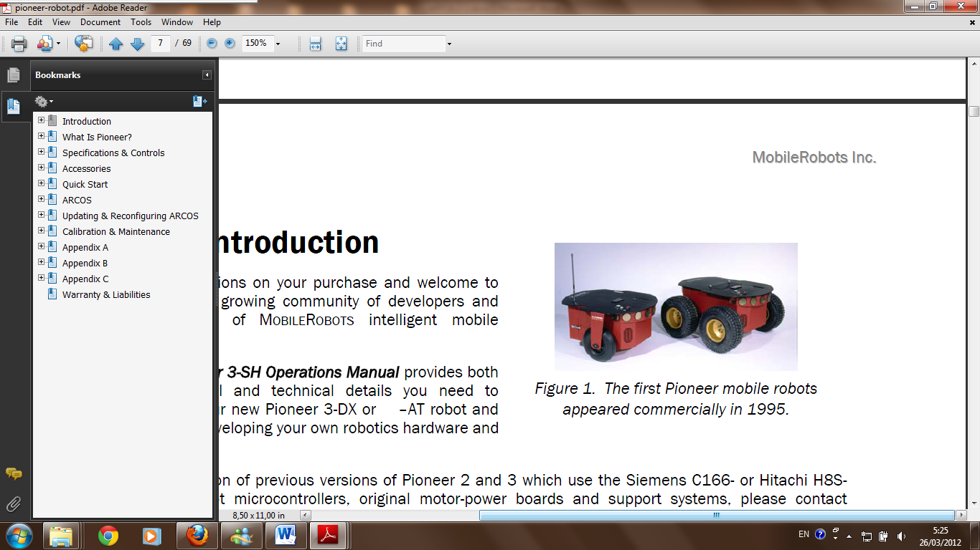
Plataforma Pionner
Las plataformas Pioneer son una familia de robots inteligentes móviles, utilizados para educación e investigación.
Fig. 1. Plataforma Pioneer P3-DX

Slide 11
Compuestas por una armazón de aluminio, sistema de tracción equilibrada, motores de corriente continua reversibles, control de motores y controladores electrónicos, codificadores de alta resolución de movimiento y energizados mediante baterías, todo ello gestionado por un microcontrolador integrado y un software servidor Mobile-Robot.
El desarrollo de software incluye: ARIA (Interfaz Robótica Avanzada para Aplicaciones) y ARNetworking, publicado bajo licencia pública GNU, y complementado con librerías completamente documentadas en C, Java y Python así como el código fuente de las mismas.
Estas plataformas operan como servidor en un ambiente cliente-servidor: Sus microcontroladores manejan los detalles de bajo nivel de la robótica móvil, como: el mantenimiento de la velocidad y el rumbo de la plataforma, la adquisición de lecturas de los sensores, y la gestión de los accesorios conectados.

Slide 12
ARIA
El software ARIA (Interfaz Robótica Avanzada para Aplicaciones), incluyendo ARNnetworking, es un ambiente desarrollado en C++ basado en código abierto, que provee una sólida interfaz de cliente a una variedad de sistemas robóticos inteligentes, incluyendo el microcontrolador de la plataforma y los sistemas de accesorios.
ARNetworking provee la capa fundamental para comunicaciones basadas en TCP/IP y UDP con la plataforma MobileRobots a través de la red.

Slide 13
ODOMETRÍA
La odometría es el método mediante el cual se determina la posición del vehículo (plataforma móvil) basado en la información de los sensores. Es decir la odometría se basa en poder obtener el desplazamiento realizado por la rueda asociada a un motor a partir de la medición de las vueltas realizadas por el mismo.

Slide 14
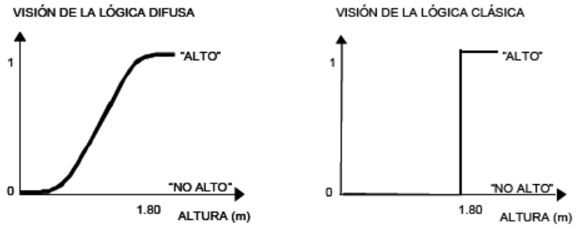
LÓGICA DIFUSA
A diferencia de la teoría de conjuntos tradicional (pertenece o no a un conjunto), la teoría de conjunto difusa permite representar el ser miembro de un conjunto como una distribución de posibilidades. La lógica difusa usa expresiones que no son ni ciertas ni falsas (valores exactos como 1 o 0), es decir la lógica aplicada a conceptos que pueden tomar cualquier valor de veracidad dentro de un conjunto de valores intermedios.
Fig. 3. Lógica Difusa vs Lógica Çlásica

Slide 15
La lógica difusa se puede aplicar en procesos muy complejos, cuando no existe un método de solución simple o un modelo matemático preciso. Es útil cuando se necesita usar el conocimiento de un experto que utiliza conocimientos ambiguos o imprecisos. También se puede aplicar cuando partes de un sistema a controlar no son conocidas o no son susceptibles de medirse de forma confiable y cuando el ajuste de una variable provoca el desajuste de otras.

Slide 16
Aplicaciones de la Lógica Difusa
Control de luminosidad
Control de humedad.
Control de temperatura
Sistemas de reconocimiento
Sistemas basados en Inteligencia Artificial.

Slide 17
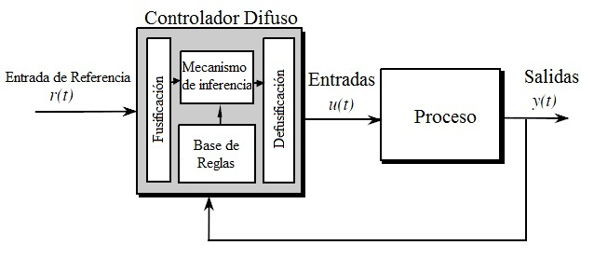
CONTROL DIFUSO
El control difuso provee una metodología formal para la representación, manipulación e implementación de los conocimientos de un ser humano acerca de cómo controlar un sistema.
Fig. 4. Arquitectura de un controlador difuso

Slide 18
El controlador difuso tiene 4 componentes principales:
La Base de reglas (conjunto de reglas si-entonces), que contiene una cuantificación lógica difusa de la descripción lingüística del experto de cómo lograr un buen control.
El mecanismo de inferencia (llamado también “motor de inferencia o módulo de inferencia difusa”), que emula la decisión del experto en la interpretación y aplicación del conocimiento sobre la mejor manera de controlar la planta.
Interfaz de fusificación, que convierte las entradas del controlador en la información que el mecanismo de inferencia puede utilizar para activar y aplicar reglas.
Interfaz de defusificación, que convierte las conclusiones del mecanismo de inferencia en las entradas reales para el proceso.

Slide 19
Ventajas
Facilidad de adaptación a situaciones particulares con mínimas variaciones de los parámetros.
Habilidad para combinar expresiones lingüísticas con datos numéricos.
No es necesario conocer el modelo matemático del sistema.
No requiere algoritmos sofisticados para su implementación.

Slide 20
LOCALIZACIÓN Y MAPEO DE ENTORNOS SIMULTANEO (SLAM)

Slide 21
La localización y el mapeo simultáneo (SLAM), plantea la posibilidad para una plataforma móvil de situarse en un posición desconocida dentro de un sistema desconocido y levantar de forma incremental un mapa del entorno mientras simultáneamente determina su posición utilizando el mapa.
La trayectoria de la plataforma y las posiciones de los puntos de referencia (hitos) están estimadas en línea sin un conocimiento previo de la localización.

Slide 22
El esquema del problema del SLAM consta de los siguientes pasos:
Adquirir la información sensorial.
Detectar los puntos de referencia marcados para identificar los puntos de interés del entorno.
Establecer correspondencias entre lo observado y lo esperado.
Cálculo de la posición. Debido a la comparación realizada, se puede hacer el cálculo de la posición de la plataforma.

Slide 23
TIPOS DE MAPAS
El tipo de mapa que se va a levantar mediante la resolución de la localización y el mapeo simultáneo es muy importante, tanto como el método que se lleva a cabo para la resolución del mismo.
Tipos de Mapas
Métricos
Topológicos
Jerárquicos
De densidad o de malla
Creados a partir de hitos

Slide 24
Hay diferentes tipos de navegación en función función de la utilización o no de un mapa para el movimiento de la plataforma en un entorno. El SLAM se basa en un sistema de navegación basado en la construcción de mapas. Es decir que utiliza un sistema sensorial para construir sus propios modelos geométricos o topológicos del ambiente, utilizando el mapa creado para su navegación.

Slide 25
MAPAS MÉTRICOS
Sirven para localizar la plataforma robótica con una gran precisión y delinear un camino en presencia de obstáculos, pero requieren mucho espacio de memoria.
Se subdividen en dos clases:
  Mapas creados a partir de hitos
  Mapas de densidad o de malla

Slide 26
Mapas de densidad o de malla:
Se usan cuando se necesita una alta resolución para planificar una ruta con exactitud, o el entorno tiene una estructura libre.
Este tipo de mapas se desarrollan para celdas de dos o tres dimensiones, donde se guarda la probabilidad de estar libres u ocupadas

Slide 27
INVETIGACIONES EN EL DESARROLLO DEL SLAM
La mayoría de las investigaciones del SLAM se han basado en mejorar la eficiencia computacional mientras se asegura la exactitud de la estimación para el mapa y la posición de la plataforma móvil. También hay investigadores que se han basado en la no linealidad, la asociación de la información, y la caracterización de los puntos de referencia. Estos aspectos son muy importantes para el éxito de una implementación práctica y robusta.

Slide 28
Complejidad Computacional
Para reducir la complejidad computacional, además de otras técnicas se destacan:
El cálculo del tiempo de actualización puede ser limitado usando métodos como incremento de estados. El cálculo de la actualización de la observación puede ser limitado usando una forma de partición de las ecuaciones de actualización.
Los métodos de supmapeo que se basan en la idea que un mapa puede ser “roto” en regiones con sistemas de coordenadas locales y organizar dichas regiones de forma jerárquica.

Slide 29
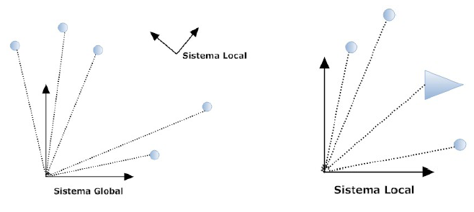
Actualización por partes
Las actualizaciones se restringen a una pequeña región local y actualizan el mapa global a una menor frecuencia. Estos métodos de partición producen estimaciones óptimas.
Hay dos tipos básicos de actualizaciones por partes:
  El primero trabaja en una región local del mapa global y mantiene las coordenadas de referencias globales.
  El segundo genera una pequeña parte del mapa con sus propias coordenadas locales.
Fig. 5. Tipos de actualizaciones por partes

Slide 30
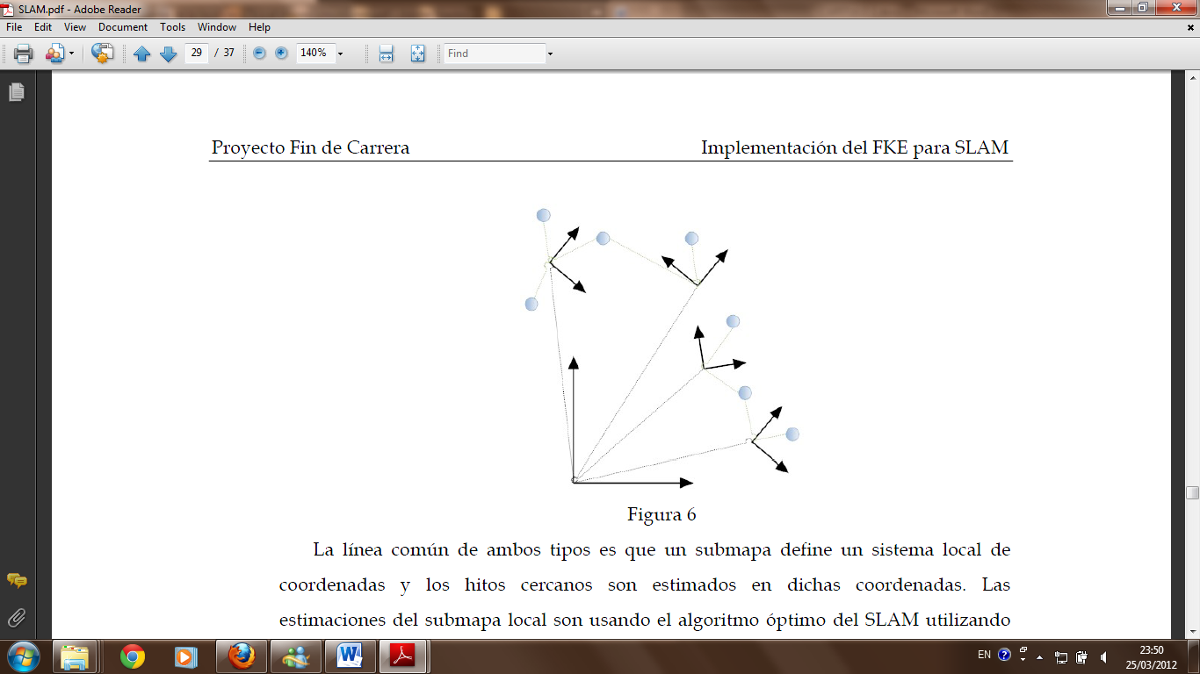
Submapas Globales
Un submapa define un sistema local de coordenadas y los hitos cercanos son estimados en dichas coordenadas. Las estimaciones del submapa local se la hace utilizando sólo las referencias locales de los hitos.
Los métodos de submapas globales estiman las posiciones globales de los sistemas de coordenadas relativas de los submapas en un sistema de coordenadas de base común.
Fig. 6. Submapa con referencia global

Slide 31
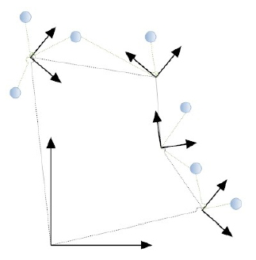
Submapas Relativos
Estos sistemas no tienen un sistema de coordenadas común. La localización del submapa es recordado únicamente por sus submapas vecinos, estos están conectados en una red gráfica como se muestra en la figura.
Fig. 7. Submapa relativo

Slide 32
Las estimaciones se obtienen sumando vectores a los largo del camino trazado en la red. Absteniéndose cualquier forma a nivel global de información conjunta, los submapas relativos abordan tanto cuestiones de linealidad como computacionales.
Entre las ventajas de la estructura de un submapa relativo es que produce mapas óptimos localmente con complejidad computacional independiente del tamaño del mapa completo.

Slide 33
Representación del Entorno
La representación del entorno en SLAM en principio se asumió, que podía ser modelado como un conjunto discreto de puntos de referencia descritos mediante primitivas geométricas simples como puntos, líneas o círculos.
Aquí destacan los siguientes aspectos:
  Observabilidad parcial y mapeo retardado.
  Información auxiliar indirecta
  Entornos dinámicos

Slide 34
Observabilidad parcial y mapeo retardado
Una única medida genera una distribución no gaussiana de la localización del hito, se necesitan múltiples medidas para obtener una estimación.
Una forma de obtener una estimación gaussiana del hito es demorar la inialización y, acumular información de las mediciones, para permitir después una unión consistente.
Fig. 8. Punto de referencia observado desde diferentes puntos de vista

Slide 35
Información auxiliar indirecta
Cada escaneo del mapa puede tener asociado cierta información auxiliar como: iluminación, humedad, temperatura, características del terreno, etc. Esta información puede ser utilizada para ayudar en el mapeo, asociación de la información o para otros fines como el establecimiento de una ruta o para recolectar datos.

Slide 36
Entornos dinámicos
Los elementos en movimiento pueden ser detectados o ignorados, pero no se deben añadir objetos móviles al mapa y se asume que son estacionarios.
Simultáneamente la estimación de los objetivos móviles y estacionarios es muy costosa computacionalmente. Por este motivo, la implementación de la solución involucra primero una actualización estacionaria del SLAM más un seguimiento de objetivos móviles.

Slide 37
DESARROLLO DE LA APLICACIÓN DE TELEOPERACIÓN Y ADQUISICIÓN DE DATOS

Slide 38
REQUERIMIENTOS
Python 2.5.x
ARIA 2.7.3
arNetworking 2.7.3
ARIAPy 2.7.3
ArNetworkingPy 2.7.3

Slide 39
PYTHON 2.5.X

Slide 40
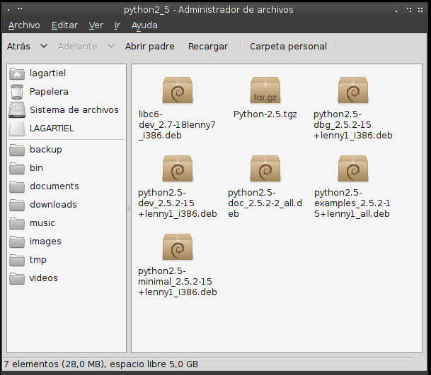
Para la instalación de Python2.5 se tiene varias opciones
Instalar la distribución incluida en el CD
Instalar los paquetes
Compilar el entorno de desarrollo

Slide 41
ARIA y ArNetworking 2.7.3

Slide 42
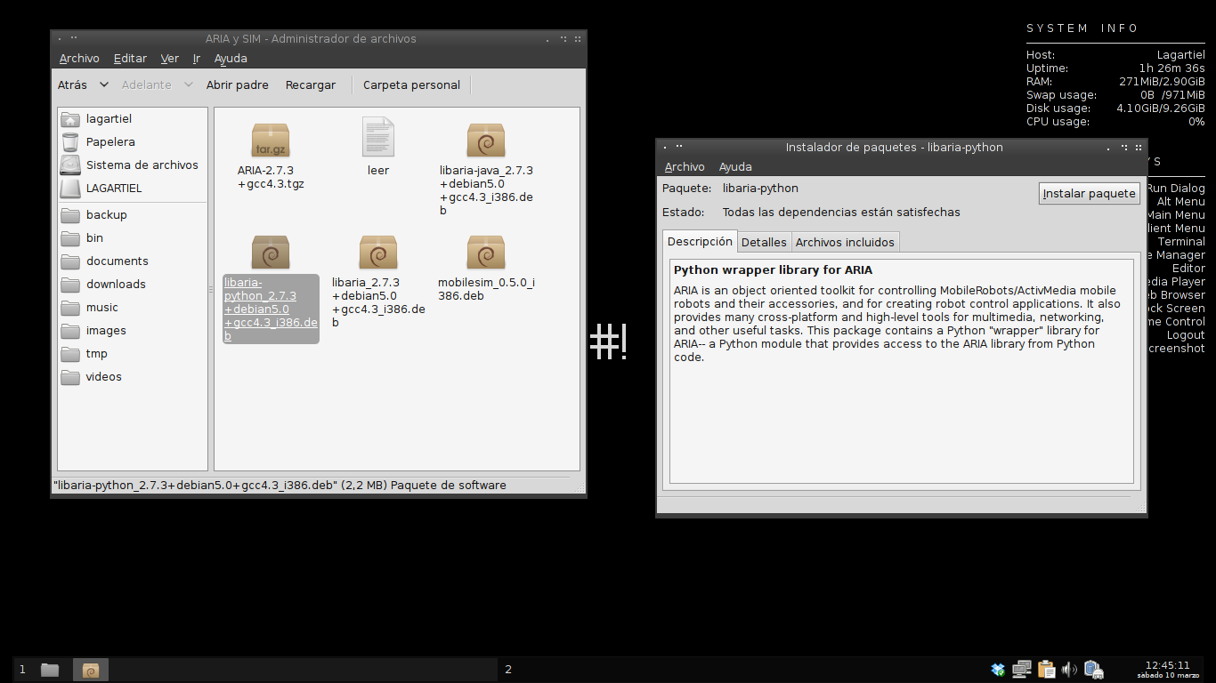
Para la instalación de ARIA y Arnetworking se tiene varias opciones
Instalar los paquetes.
Copiar los archivos directamente a la ubicación establecida.

Slide 43
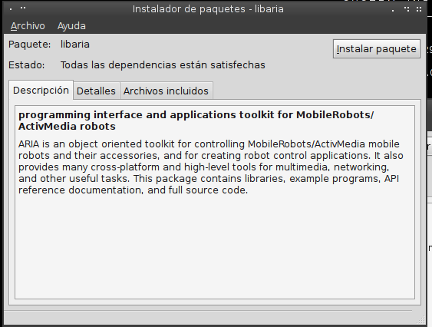

Slide 44
Problemas con warp a Python
A pesar de ser para Python 2.5 instala las librerias en la carpeta de python2.4 por lo tanto se tiene que copiar en la carpeta “/usr/local/Aria/python/” los siguientes archivos:
  _AriaPy.so
  _ArNetworkingPy.so
  AriaPy.py
  ArNetworkingPy.py
Y se los debe copiar a “/usr/lib/python2.5/site-packages” o hacer un enlace simbólico de los archivos a esta carpeta con
ln –s <dirección archivo> <dirección destino archivo>

Slide 45
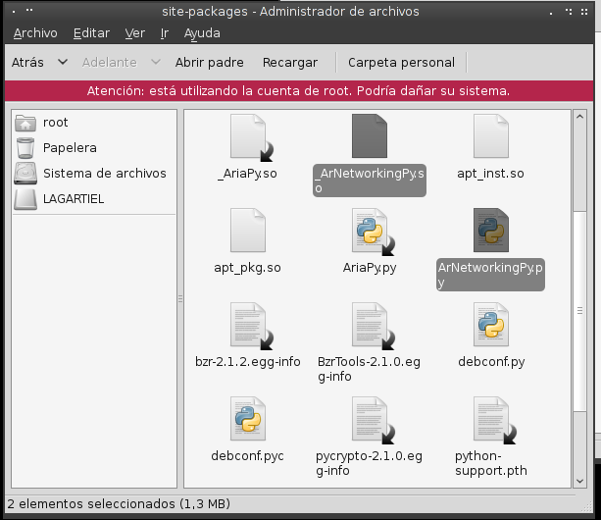
Enlace simbólico
Archivos copiados

Slide 46
SERVIDOR

Slide 47
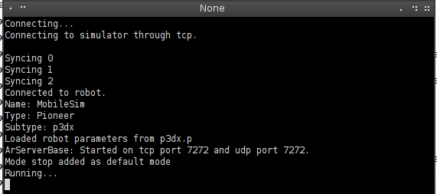
La aplicación servidor permite utilizar la plataforma móvil de manera remota a través de los paquetes ArNetPacket que son transmitidos y recibidos por el cliente

Slide 48
Estructura del servidor
Librerias
Clase
Funciones

Slide 49
requestCallback
Sirve cuando se manda el comando "test" en el paquete y nos muestra en el servidor un mensaje para saber que esta recibiendo datos el servidor.

Slide 50
posicion
Sirve cuando se manda el comando "pose" en el paquete
Devuelve los valores del sonar en X,Y,t como por ejemplo
2,[(3000,-30,0),(100,90,0)]
El primer valor nos indica la cantidad de sonares disponibles en la plataforma y el segundo valor nos da una lista con los valores del sonar

Slide 51
baseComand
Son todos los camandos del servidor incluidos por el fabricante como ratioDrive que sirve para realizar la teleoperacion basica o stop que es para realizar un parado de emergencia

Slide 52
Diagrama de flujo

Slide 54
PAQUETE ARNETPACKET

Slide 55
El servidor y cliente funcionan a través de los paquetes ArNetPcket, estos pueden utilizar el protocolo UDP y TCP continenen los comandos y parámetros como se muestra a continuacion:

Slide 56
Tipos de datos de ArNetPacket
Byte que es para un char
Byte2 que es para un short
Byte4 que es para un int
Double que es para un double
Ubyte que es para unsigned char
Ubyte2 que es para unsigned short
Ubyte4 que es para unsigned int
String que es para una cadena de caracteres

Slide 57
Uso de los tipos de datos para Python
Tipo en C | Python (ejemplos)
Char | ‘a‘
Short | 3,4,5, etc. tener en cuenta que le número no debe superar el límite de short sino lo interpretara como int
Int | 3,4,5, etc.
Double | 1.3,3.7,etc.
String | “a” o “hola”

Slide 58
CLIENTE

Slide 59
La aplicación cliente utiliza las librerías ARIA, ArNetworking y sys; esta última es propia de Python que permite manejar el sistema operativo. Se decidio realizarlo como librería para poder reutilizarlo facilmente en las aplicaciones que se tienen que realizar en las diferentes etapas del proyecto

Slide 60
Estructura del cliente
Librerias
Clase
Funciones

Slide 61
Diagrama de flujo

Slide 62
Ejemplo de uso de la libreria
a=client_lib()
a.Cliente_inicia()
a.envio_RateDrive, a.uC_comandos_movi, etc.
a.Cliente-apaga()

Slide 63
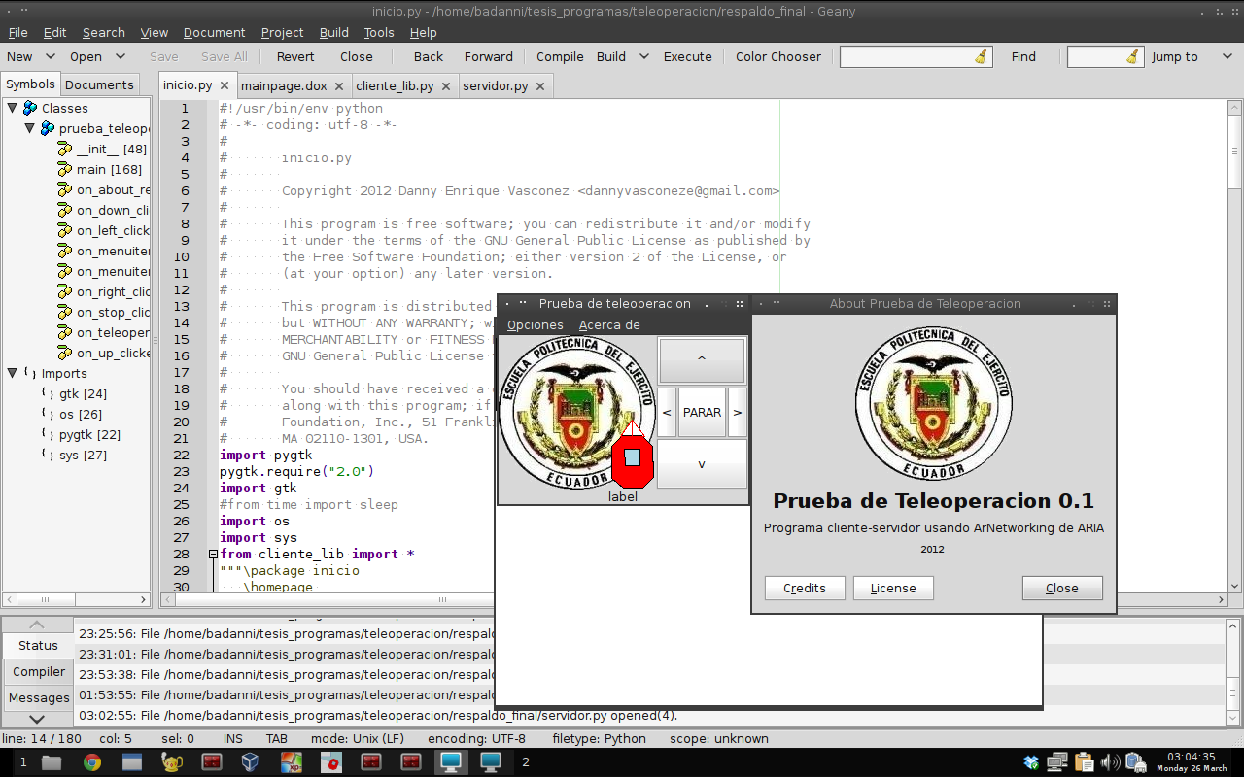
APLICACIÓN DE TELEOPERACIÓN
Permite realizar la teleoperación básica de la plataforma móvil.
Tiene una interfaz de usuario.
La función __init__ es la encargada de cargar el archivo xml de GTK.

Slide 64
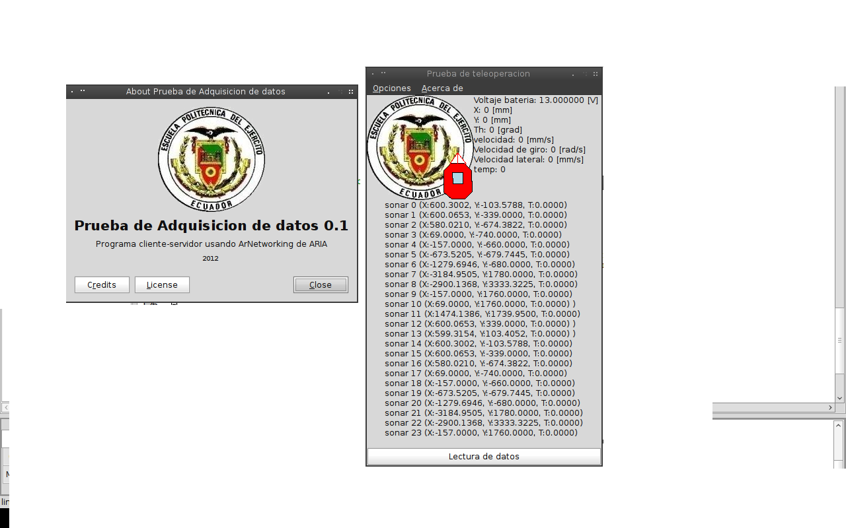
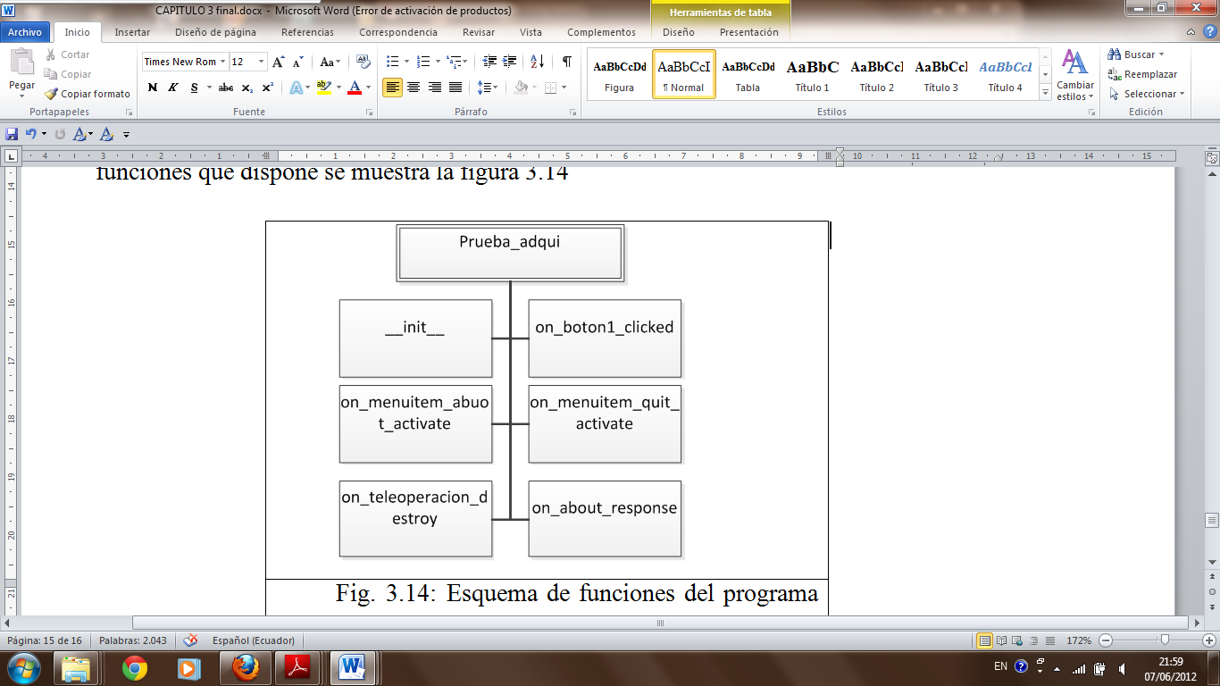
APLICACIÓN DE ADQ. DE DATOS
Permite realizar la lectura de los sonares de la plataforma móvil.
Tiene interfaz de Usuario.
Puede funcionar conjuntamente con la aplicación de Teleoperación.

Slide 65
CONTROLADOR DE VELOCIDAD DIFUSO

Slide 66
El control de velocidad de la plataforma permitirá a la misma evitar choques con posibles obstáculos que se presentan mientras la plataforma hace la navegación en el entorno.
Lo que se pretende lograr es que mientras la plataforma se encuentre a una distancia segura de un obstáculo vaya a una velocidad alta, teniendo en cuenta que la mayor velocidad a la que puede llegar la plataforma es de 1.2 m/s; a medida que la plataforma vaya acercándose al obstáculo esta irá disminuyendo la velocidad hasta que finalmente se detenga si es que se encuentra muy cerca del obstáculo.
La implementación del controlador se lo realizó con la librería Pyfuzzy

Slide 67
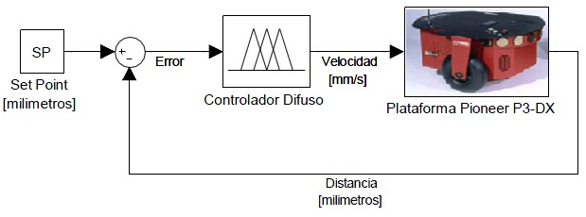
DISEÑO DEL CONTROLADOR DIFUSO
El control difuso para la velocidad de la plataforma Pioneer P3-DX funciona en base al Set Point de entrada que va a ser la distancia a la que se quiera que la plataforma frene con respecto al obstáculo más cercano. La Entrada al controlador difuso va a ser el Error de distancia que está dado por el Set Point menos la Distancia dada por los sonares de la plataforma. La salida del controlador será la Velocidad a la que irá la plataforma.

Slide 68
RANGO DE OPERACIÓN DE LAS VARIABLES DE ENTRADA Y SALIDA
La variable de entrada es: El error, los límites de operación de distancia están dados por el rango de funcionamiento de los sonares, los cuales tiene un alcance de 0,12 – 5 m. El error va a estar dado por el Set Point que es la distancia a la cual se quiera que pare el robot con respecto a un obstáculo menos la distancia a la que se encuentre la plataforma de un obstáculo.
La variable de salida está dada por la velocidad máxima que puede alcanzar la plataforma, por lo tanto será de: 0 – 1.2 m/s.
Variable de Entrada | Variable de Salida
Error | Velocidad

Slide 69
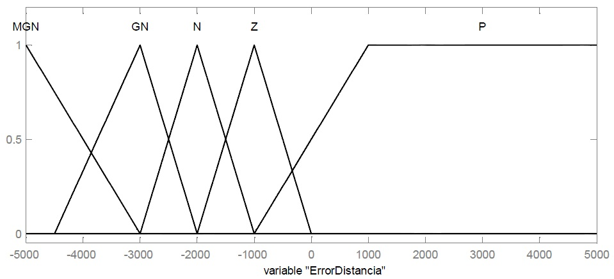
FUNCIÓNES DE PERTENECIA DE LA VARIABLE ERROR
Error de Distancia | Rango
Muy Grande Negativo (MGN) | [-5000 3000]
Grande Negativo (GN) | [-4500 -3000 -2000]
Negativo (N) | [-3000 -2000 -1000]
Cero (Z) | [-2000 -1000 0]
Positivo (P) | [-1000 1000 5000]

Slide 70
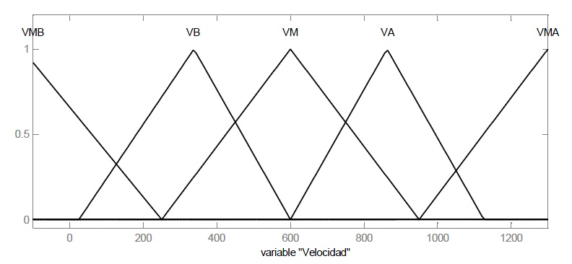
FUNCIÓNES DE PERTENECIA DE LA VARIABLE VELOCIDAD
Velocidad | Rango
Velocidad Muy Baja (VMB) | [-120 255]
Velocidad Baja (VB) | [30 355 600]
Velocidad Media (VM) | [255 600 950]
Velocidad Alta (VA) | [600 875 1130]
Velocidad Muy Alta (VMA) | [950 1300]

Slide 71
DESARROLLO DE LA BASE DE REGLAS
En las reglas se tiene una representación implícita del modelo, por lo que de ellas se puede seguir el comportamiento aproximado del modelo.
La base de reglas está formada por cinco reglas donde se relacionan las variables de entrada con las variables de salida. Por lo tanto se definen las reglas que determinan el comportamiento del sistema como muestra la tabla
N˚ | REGLA
1 | Si (Error Distancia es Muy Grande Negativo ) Entonces (Velocidad Muy Alta)
2 | Si (Error Distancia es Grande Negativo ) Entonces (Velocidad Alta)
3 | Si (Error Distancia es Negativo ) Entonces (Velocidad Media)
4 | Si (Error Distancia es Cero) Entonces (Velocidad Baja)
5 | Si (Error Distancia es Positivo) Entonces (Velocidad Muy Baja)

Slide 72
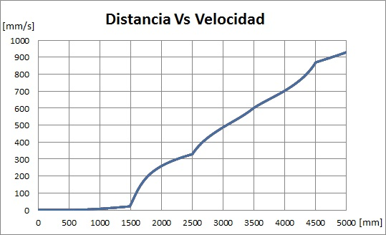
A continuación se muestra una gráfica de Distancia Vs Velocidad para un Set Point de 1.5 metros.

Slide 73
APLICACIÓN
A continuación se muestra el esquema de funciones de la aplicación de Control de Velocidad Difuso.
La función fuzzy_velocidad lee los valores que envían los 8 sonares y determina la distancia de cada uno, toma la menor distancia y envía el valor al controlador.
La función palanca toma los datos de los botones que se presionaron en el mando.
La función Robot_ordenes utiliza la librería cliente_lib. Con los datos que recibe del mando y el controlador difuso determina la velocidad a la que se mueve la plataforma robótica según la orden dada.

Slide 74
MAPEO DE ENTORNOS

Slide 75
Para realizar el SLAM (Simultaneous Localization And Mapping) es necesario utilizar los sonares para poder hacer el mapeo del entorno, es decir construir un mapa en dos dimensiones del lugar y al mismo tiempo es necesario recurrir a la odometría para poder localizar a la plataforma móvil dentro del mapa.
Una vez adquiridos los datos de los sonares y de los encoders que se encuentran en las ruedas de la plataforma, es necesario plasmarlos en un mapa para que puedan ser visualizados por el usuario.
Mientras la plataforma se mueva por el entorno esta será capaz de generar un mapa y al mismo tiempo localizarse dentro del mapa creado, lo que permite al usuario tener una idea más clara del entorno y de la posición de la plataforma en dicho entorno, esta aplicación es muy importante en ambientes no explorados o peligrosos para el ser humano.

Slide 76
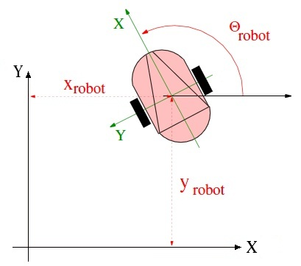
LOCALIZACIÓN
Para la localización se utiliza la odometría, es decir se leen los encoders que se encuentran en las llantas de la plataforma móvil, con esto se reciben datos que entregan el desplazamiento que ha tenido la plataforma con respecto al punto de inicio.
Los sensores odométricos miden la posición y orientación del robot en el mundo bidimensional. Donde X y Y representan la posición de la plataforma en el plano bidimensional y Ө contiene la orientación del robot. Estas coordenadas del sistema odométrico están referenciadas a un sistema absoluto externo, fijo, coincidente con la posición y orientación del robot cuando se enciende.

Slide 77
MAPEO
Para realizar el mapeo del entorno se utilizan los sonares, los cuales entregan la información de la distancia a la que se encuentran los obstáculos, estas medidas son necesarias para construir los mapas del lugar en el que se encuentra la plataforma móvil. Para renderizar la imagen en dos dimensiones del entorno se ha utilizado OpenCV.
Para tener un mapa lo más exacto posible, se ha de tratar que toda o la mayor parte del área será explorada por la plataforma móvil. Se necesita tener datos de todo el espacio por donde el robot es capaz de navegar según sus dimensiones.

Slide 78
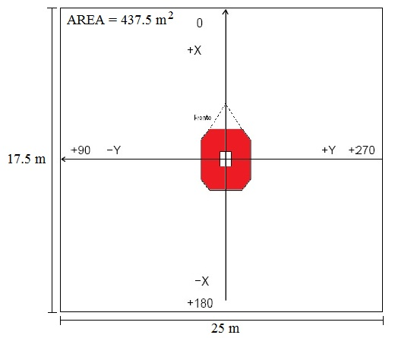
Hay que tener en cuenta que el inicio del robot se encuentra en el origen (0,0,0) apuntando a lo largo del eje X positivo en 0˚.
El área que se puede mapear es de 25 x 17.5 metros, lo que da un área total de 437.5 m², área suficiente para mapear una habitación o un pasillo.

Slide 79
Mapa
El tipo de mapa que este trabajo presenta es una variación del Mapa de Densidad o de Malla que a su vez es una subclase de un mapa Métrico; ya que captura las características geométricas del entorno, y las representa como un conjunto de objetos cuyas coordenadas están definidas en un plano cartesiano.
Este método define una matriz de NxM celdas que representa una cierta región de igual tamaño, asociadas a su localización real según la posición en la matriz. Cada celda puede estar ocupada o vacía, según haya o no un obstáculo.

Slide 80
Este tipo de mapas son usados principalmente para navegación, ya que representan los espacios libres que son accesibles al robot, tienen la ventaja de localizar la plataforma robótica con precisión y delinear un camino en presencia de obstáculos, pero una de las desventajas es que requieren gran cantidad de memoria para representar espacios de tamaño regular.
Para tratar de contrarrestar el problema de la cantidad de memoria que requieren estos datos, Se resetea el buffer cada 200 medidas, lo que hace que la comunicación entre el cliente y el servidor no presente conflictos debido a la cantidad de paquetes que se necesita procesar.

Slide 81
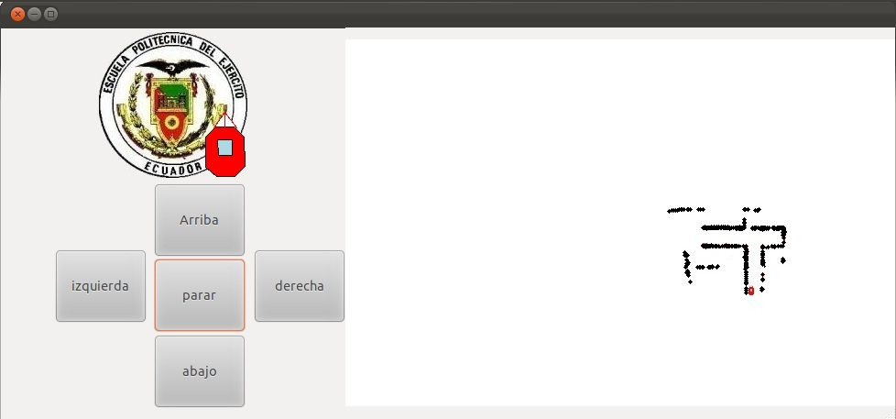
Para generar el mapa del entorno lo primero que se hace es crear una imagen en blanco del 1000 x 700 píxeles en OpenCV, luego se grafican en el visor las coordenadas dadas por la plataforma como círculos de 2 pixeles de radio esto se hace con la finalidad de que se pueda visualizar con mayor facilidad.

Slide 82
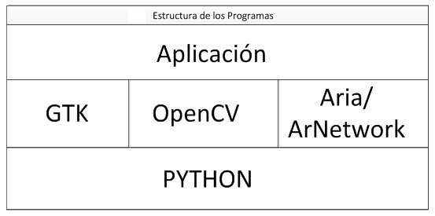
APLICACIÓN
La aplicación para desarrollar la generación del entorno y la localización, necesita de las aplicaciones de Teleoperación y Adquisición de datos.
Para la generación del mapa se utiliza OpenCv que permite visualizar los datos tomados de los sonares para el mapeo de obstáculos y los datos de los encoders para la localización de la plataforma.

Slide 83
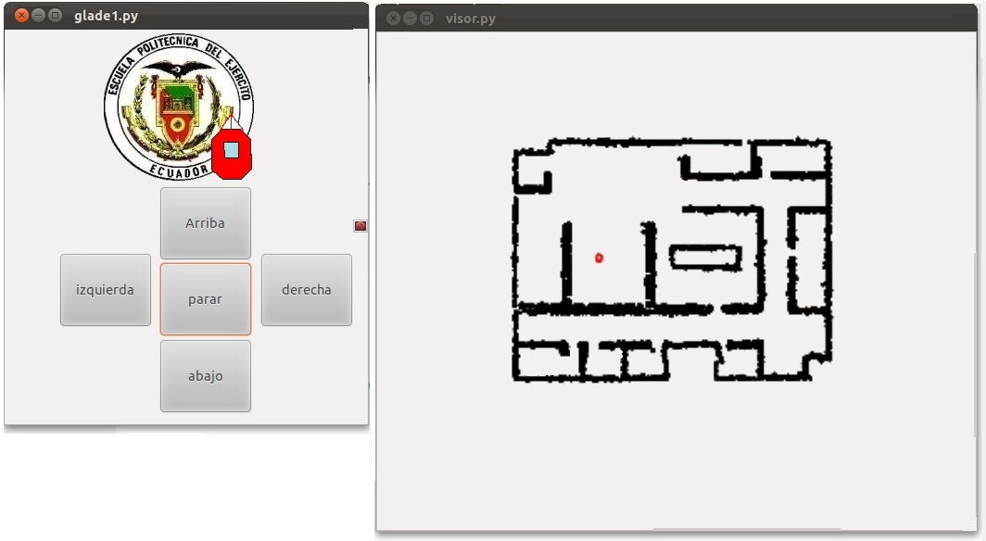
La interfaz permite realizar el movimiento de la plataforma y visualizar en tiempo real como se crea el mapa
A continuación se mira el mapa realizado en el simulador de la plataforma.

Slide 84
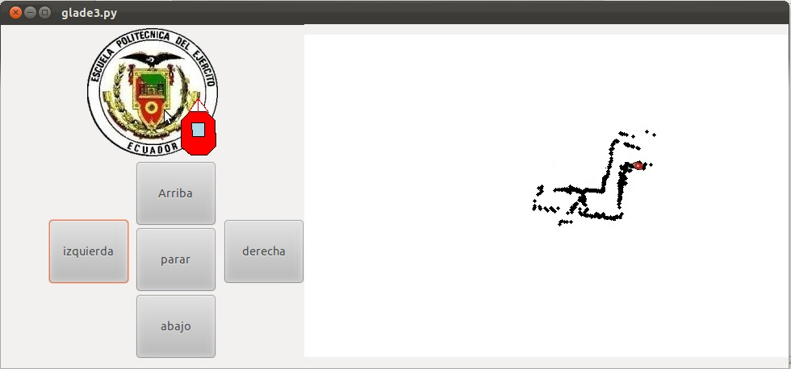
Plataforma en un entorno real

Slide 85
A continuación se muestra el esquema de funciones de la aplicación de Control de Velocidad Difuso.
La función generador_mapa utiliza la librería renderizado y la librería cliente_lib para generar el mapa. La librería renderizado se la estableció para crear el mapa a través de OpenCv.

Slide 86
PRUEBAS Y RESULTADOS

Slide 87
La plataforma móvil fue sometida a varias pruebas de control de velocidad y mapeo de entornos, en las cuales la plataforma recorre, recibe información y genera los mapas del entorno.
Las pruebas se llevaron a cabo en entornos interiores y estáticos es decir sin la presencia de objetos en movimiento.
Los entornos se han realizado de acuerdo a las dimensiones establecidas para el mapa del entorno (25m x 17.5m).
Para este escenario se elaboró mapas de entornos en tiempo real, en el que el grado de ocupación de un celda en el mapa se hace a medida que se reciban los datos de los sonares.

Slide 88

CONFIABILIDAD DE LA REPRESENTACIÓN COMPUTACIONAL DEL ENTORNO
Para establecer un parámetro que permita cuantificar el grado de aproximación de la representación computacional con respecto a las medidas del entorno real, se define el parámetro “Nivel de Aproximación del Mapa al Entorno Real (NAMER)”, que está dado por:
$$NAMER=\frac{D_{map}}{D_{real}}$$
Dónde:
Dmap: Distancia calculada sobre el mapa.
Dreal: Distancia real del entorno.
El grado de confiabilidad final corresponde al promedio de los valores de NAMER calculados.

Slide 89
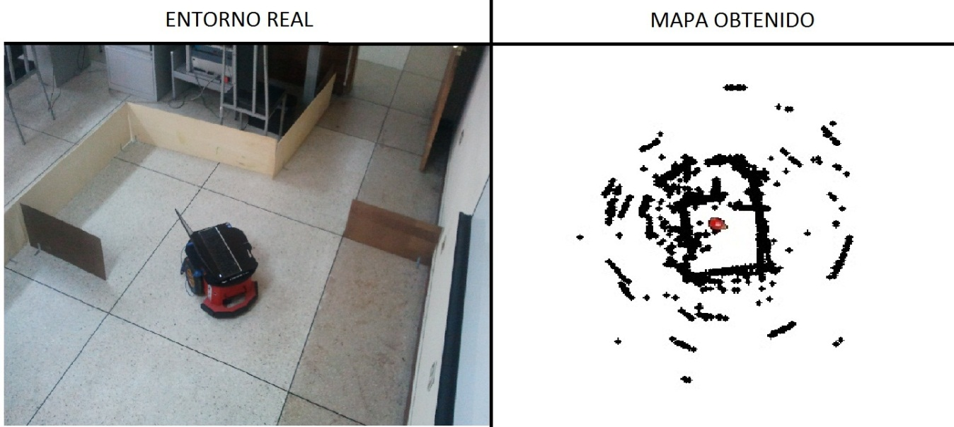
    ENTORNO: Habitación vacía con paredes de hormigón y madera
Esta prueba se la llevó a cabo dentro del laboratorio, para simular las paredes de madera se puso láminas de plywood conjuntamente con las paredes de hormigón del laboratorio.
El área tomada por la plataforma móvil fue de aproximadamente 4.35 metros de largo por 2.45 metros de ancho, lo que da un área de 10.66 m².

Slide 90
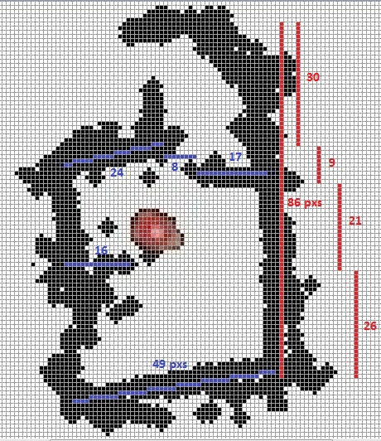
Se muestra las medidas en pixeles tomadas del mapa del entorno creado, esto se hace con la finalidad de poder tener una idea de la medida en metros del mapa obtenido, teniendo en cuenta que 1 pixel = 50 mm.
 | Medida Real [m] | Número de Pixeles | Medida del Mapa Obtenido[m] | Parámetro NAMER
Medida 1 | 4,35 | 86 | 4,3 | 0,989
Medida 2 | 1,35 | 30 | 1,5 | 1,111
Medida 3 | 0,25 | 9 | 0,45 | 1,800
Medida 4 | 1,35 | 21 | 1,05 | 0,778
Medida 5 | 1,4 | 26 | 1,3 | 0,929
Medida 6 | 2,45 | 49 | 2,45 | 1,000
Medida 7 | 0,65 | 16 | 0,8 | 1,231
Medida 8 | 0,7 | 8 | 0,4 | 0,571
Medida 9 | 0,45 | 8 | 0,4 | 0,889
Medida 10 | 0,65 | 17 | 0,85 | 1,308
 |  |  | Grado de Confiabilidad | 1,060

Slide 91
CONCLUSIONES Y RECOMENDACIONES

Slide 92
CONCLUSIONES
Mediante este proyecto se ha logrado implementar satisfactoriamente las aplicaciones de Teleoperación, Adquisición de Datos, Control de Velocidad y Mapeo de Entornos para la plataforma robótica Pioneer P3-DX mediante el lenguaje de programación Python y el sistema operativo GNU/Linux.
La ventaja de utilizar sistemas basados en GNU/Linux es que se puede manipular el sistema de tal manera que solo se ejecute lo que se necesita, permitiendo utilizar un computador a bordo con menores prestaciones y teniendo un rendimiento igual a un computador de superiores características que utilice Windows.
El cliente fue realizado con funciones para iniciar la conexión, enviar paquetes, leer paquetes y cerrar la conexión, con la finalidad de que pueda ser utilizado por todas las aplicaciones como Teleoperación, Adquisición de Datos, Control de Velocidad y Mapeo de Entornos, sin tener que realizar modificaciones en el código, por tanto las aplicaciones sólo tienen que importarlo y llamar a la función que se va a utilizar.

Slide 93
Un inconveniente que se observó en el manejo de ARIA con Python, es que ARIA no permite manejar el comando ArMutex que sirve para dormir los hilos y trabajar con distintas aplicaciones y procesos a la vez. Llegan a provocar un desbordamiento de memoria en las diferentes librerías de C++ que utiliza PyAria y PyNetworking
Al realizar los módulos para las diferentes aplicaciones se hizo pruebas con el simulador lo cual permitió realizar un trabajo más rápido; correcciones y pruebas de los diferentes comandos de la API de ARIA, pero esto trajo el inconveniente de que al ser realizado todo en el mismo computador los tiempos de conexión y de operación eran muy cortos, por ende no entraba en funcionamiento el comando ArMutex.
La aplicación de Mapeo de Entornos es eficiente aunque presenta limitaciones al mapeo de paredes debido al error que presentan los sonares en las esquinas, a pesar de todo cumple su función de realizar mapas en 2D, cabe recalcar que no se comporta de la misma forma en la simulación como en el entorno real debido al error que presenta la odometría en ambientes reales.

Slide 94
RECOMENDACIONES
Debido a que ARIA no permite el manejo de los comando ARMUTEX con Python, se puede utilizar lenguaje C para el desarrollo de las aplicaciones.
Para generar los mapas se recomienda usar OpenCv, ya que es una librería liviana y rápida, con esto se evita que las aplicaciones colapsen.
Verificar las direcciones IP tanto del servidor como del cliente, caso contrario no será posible realizar la comunicación Cliente-Servidor para ejecutar las aplicaciones.
Se debe tomar en cuenta que las aplicaciones se las realiza en Python 2.7 y debido a esto es preferible correrlas en esta versión ya que para versiones de Python 3.X la sintaxis de programación varía.

Slide 95
Como trabajo futuro se puede utilizar teléfonos inteligentes como dispositivos hápticos ya que estos disponen de acelerómetro, giroscopio y pantalla para realizar la inmersión de una cámara o hacer mapas del entorno realizando una conexión a la plataforma robótica con los protocolos HTTP.
Se recomienda trabajar en lo que es desarrollo de software con herramientas como GIT, ya que permite realizar trabajo cooperativo, verificación de cambios y recuperación de modificaciones antiguas, permitiendo llevar de una manera más organizada todo el proyecto.

